Slide 1
БИБЛИОТЕКИ. FISICA
LESSON 26

Slide 2
План на четверть
РАБОТА С 3D
LESSON 26
ARCANOID В PROCESSING
БИБЛИОТЕКИ. FISICA
БИБЛИОТЕКИ

Slide 3

English Time
Время Английского
Library | Библиотека
Box | Слайдер
Circle | Кнопка
Polygon | Подпись
World | Ярлык
Add | Шрифт
Gravity | Значение
LESSON 26

Slide 4
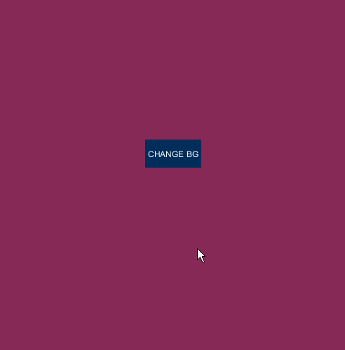
Что было в прошлый раз?
1
Знакомство с библиотеками.
2
Slider, button
3
Настройка элементов.
LESSON 26
!
Задание для разминки:
Notes:
Решение заданий
Main:
import controlP5.*;
ControlP5 cp5;
void setup() {
size(500, 500);
cp5 = new ControlP5(this);
cp5.addButton("setBack")
.setCaptionLabel("Change BG")
.setPosition(210, 200)
.setSize(80, 40)
.setFont(createFont("Arial", 12));
}
void draw() {
}
void setBack() {
background(random(256), random(256), random(256));
}

Slide 5
Библиотека Fisica
1
Давайте с вами вспомним, что же такое библиотеки в программировании и зачем они нужны?
і
Сегодня вы с вами познакомимся с библиотекой Fisica, которая позволяет наполнять объекты в скетче физическими свойствами.
і
Fisica создает целый мир, в котором есть возможность создавать объекты почти любой формы, придавать этим объектам физические значение и изменять их по ходу работы программы.
LESSON 26
і
Fisica является “оберткой” более сложной библиотеки JBox2D.
Notes:
Дополнительные материалы по теме: Ссылка 1 Ссылка 2

Slide 6
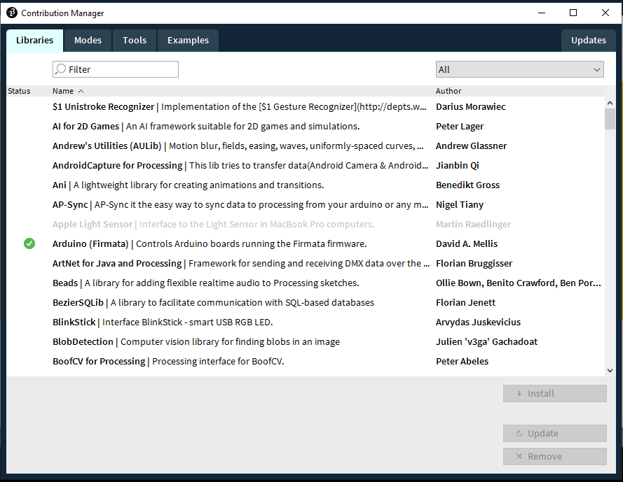
Задание 1
1
Загрузите библиотеку Fisica, после чего добавьте её в ваш проект.
LESSON 26
Notes:
Решение заданий
Main:
import fisica.*;
void setup() {
size(500, 500);
}
void draw() {
}

Slide 7
Инициализация
і
Подключим библиотеку к нашему рабочему пространству с помощью следующего кода:
import fisica.*; void setup() { size(500, 500);
Fisica.init(this); }
LESSON 26
і
Теперь библиотека подключена и проект готов к работе.

Slide 8
Создание “мира”
і
Самым главным объектом при работе с библиотекой является объект типа FWorld.
import fisica.*;
FWorld world; void setup() { size(500, 500);
Fisica.init(this); world = new FWorld(); }
LESSON 26
і
Все наши объекты мы будем помещать “внутрь” мира. Именно он будет следить за их перемещениями, столкновениями и другими физическими свойствами.

Slide 9
Создание “мира”
і
А для того, чтобы мир был постоянно в движении, в цикл draw() добавим следующие функции:
void draw(){ world.step(); world.draw();
}
і
Функция .step() отвечает за любые изменения, которые происходят внутри мира с объектами.
LESSON 26
і
Функция .draw() отрисовывает новый, измененный мир.
Важный момент: эта функция никак не влияет на свойство background() рабочей области, потому для чистой картинки его нужно вызывать вручную перед отрисовкой.

Slide 10
Первый объект
і
Для добавления объекта нужно сделать 3 вещи:
Создать и инициализировать объект
Задать/изменить его физические свойства (необязательно)
Добавить объект в мир.
і
Делать эти действия будем внутри метода setup() после создания мира.
Как мы помним, за дальнейшую жизнь объекта отвечает метод .step()
LESSON 26

Slide 11
Первый объект
...
void setup() {
...
FBox b = new FBox(20, 20);
world.add(b);
}
...
і
Конструктор класса FBox принимает 2 параметра - ширину и высоту будущего объекта.
LESSON 26
1
Создайте мир и добавьте в него объект произвольного размера.
Запустите скетч.

Slide 12
Свойства и методы объектов
і
После запуска прошлого скетча наш объект появился в начальной точке (0, 0) и сразу устремился вниз под действием гравитации.
і
Так как, по-умолчанию, наш мир безграничен, давайте это исправим.
і
.setEdges() - метод для объекта FWorld. Устанавливает границы нашего мира по краю рабочей области.
LESSON 26
і
.setPosition(float x, float y) - универсальный метод для большинства объектов (кроме мира), который устанавливает позицию объекта относительно размеров рабочей области.
Notes:
Дополнительные методы, которые не описаны в презентации: Для FBox:
float getWidth() - получить текущую ширину объекта FBox
float getHeight() - получить текущую высоту объекта FBox
setWidth(float value) - установить новое значение для ширины объекта FBox
setHeight(float value) - установить новое значение для высоты объекта FBox
Для FWorld:
world.remove(world.top) - удаление верхней границы мира
world.remove(world.bottom) - удаление нижней границы мира
world.remove(world.left) - удаление левой границы мира
world.remove(world.right) - удаление правой границы мира
world.setEdgesFriction(float friction) - установка коэффициента трения объектов об границы. world.setEdgesRestitution(float restitution) - установка коэффициента возврата (пружности) границ мира.
world.setGrabbable(false) - метод убирает возможность взаимодействовать с объектами мышкой. Включается аналогичным методом с параметром true

Slide 13
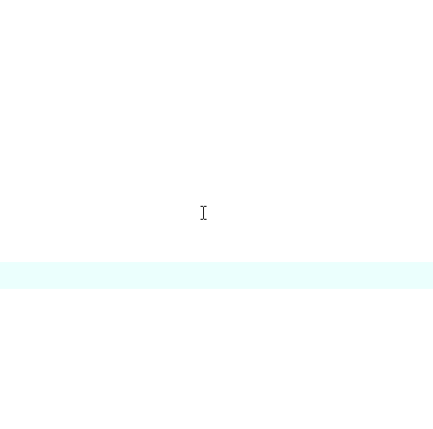
Результат
LESSON 26

Slide 14
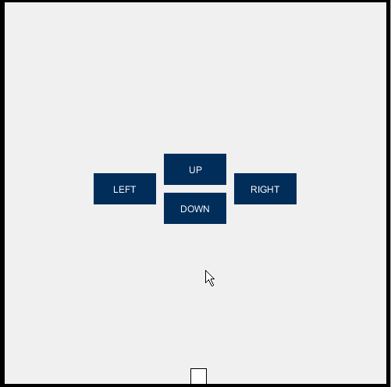
Свойства и методы объектов
і
Сила гравитации изначально направлена вниз. Это можно изменить с помощью метода .setGravity(float gx, float gy), который применяется к объекту world.
1
Используя возможности нескольких библиотек, реализуйте пример справа:
LESSON 26
Notes:
Решение заданий
Main:
import fisica.*;
import controlP5.*;
FWorld world;
ControlP5 cp5;
FBox plat;
void setup() {
size(500, 500);
cp5 = new ControlP5(this);
cp5.addButton("up")
.setColorActive(color(255, 0,0))
.setCaptionLabel("UP")
.setPosition(210, 200)
.setSize(80, 40)
.setFont(createFont("Arial", 12));
cp5.addButton("down")
.setColorActive(color(255, 0,0))
.setCaptionLabel("DOWN")
.setPosition(210, 250)
.setSize(80, 40)
.setFont(createFont("Arial", 12));
cp5.addButton("left")
.setColorActive(color(255, 0,0))
.setCaptionLabel("LEFT")
.setPosition(120, 225)
.setSize(80, 40)
.setFont(createFont("Arial", 12));
cp5.addButton("right")
.setColorActive(color(255, 0,0))
.setCaptionLabel("RIGHT")
.setPosition(300, 225)
.setSize(80, 40)
.setFont(createFont("Arial", 12));
Fisica.init(this);
world = new FWorld();
world.setEdges();
FBox b = new FBox(20, 20);
b.setPosition(250, 250);
world.add(b);
}
void draw() {
background(240);
world.step();
world.draw();
}
void up() {
world.setGravity(0, -400);
}
void down() {
world.setGravity(0, 400);
}
void left() {
world.setGravity(-400, 0);
}
void right() {
world.setGravity(400, 0);
}

Slide 15
Другие формы объектов
і
Кроме “бокса” есть ещё и другие классы объектов:
FCircle - позволяет добавить объект в форме окружности.
FPoly - позволяет добавить объект произвольной формы.
void setup() {
...
FPoly pol = new FBox();
pol.vertex(x, y); pol.vertex(x, y); pol.vertex(x, y); ...
world.add(pol);
}
LESSON 26
Notes:
Более подробную информацию можно найти по ссылке.

Slide 16
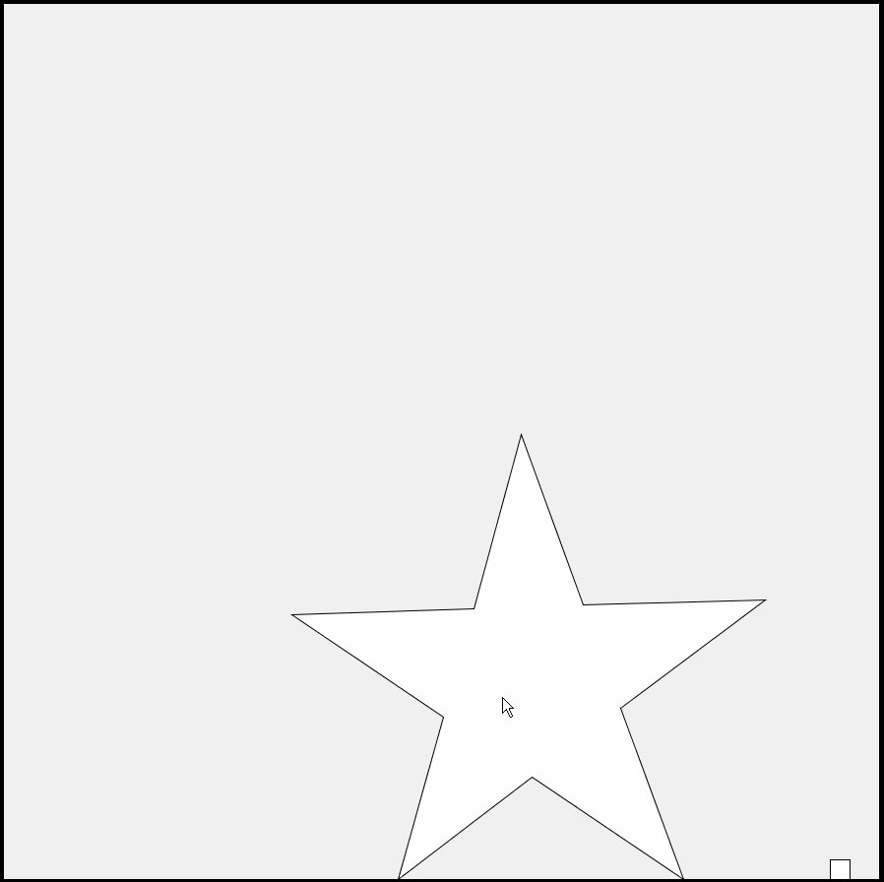

Задание
1
Добавьте в мир объект произвольной формы.
LESSON 26
Notes:
Решение заданий
Main:
import fisica.*;
import controlP5.*;
FWorld world;
ControlP5 cp5;
void setup() {
size(500, 500);
cp5 = new ControlP5(this);
Fisica.init(this);
world = new FWorld();
world.setEdges();
FBox b = new FBox(20, 20);
b.setPosition(250, 250);
world.add(b);
FPoly myBlob = new FPoly();
myBlob.vertex(160, 322);
myBlob.vertex(346, 322);
myBlob.vertex(400, 160);
myBlob.vertex(454, 322);
myBlob.vertex(640, 322);
myBlob.vertex(490, 430);
myBlob.vertex(550, 604);
myBlob.vertex(400, 496);
myBlob.vertex(250, 604);
myBlob.vertex(310, 430);
world.add(myBlob);
}
void draw() {
background(240);
world.step();
world.draw();
}

Slide 17
FBody
і
Каждый класс объектов наследуется от общего класса FBody. Именно благодаря это классу у объектов есть физические свойства и возможность их изменения.
і
Одним из множества методов класса FBody является метод setRestitution(), который позволяет изменить “прыгучесть” объекта.
і
LESSON 26
Помимо “прыгучести” можно также изменять коэффициент трения, плотность, коэффициент демпфирования(затухания) и многое другое.
Notes:
Более подробную информацию можно найти по ссылке. (раздел FBody)
Желательно пройтись с детьми по основным методам, которые могут им потом пригодиться. Создать несколько объектов с разным коэффициентом трения, плотностью.

Slide 18
Удаление объектов
і
Fisica позволяет удалять объекты точечно, по одному. Как это делать, мы разберем с вами в следующий раз.
і
Также, вместо персонального удаления объектов, можно воспользоваться методом .clear(), которій применяется к объекту world.
і
Метод .clear() удаляет все объекты, которые находятся “внутри” мира, включая границы.
LESSON 26

Slide 19
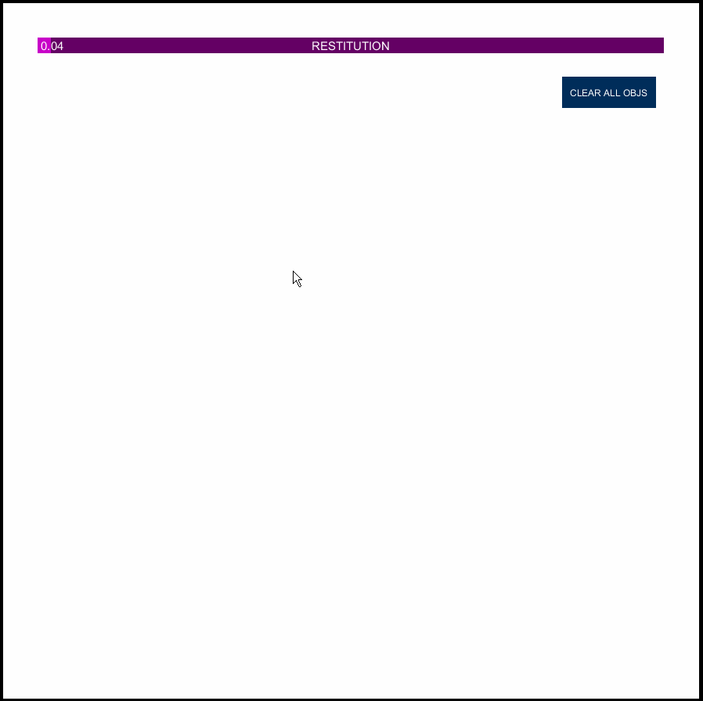
Задание
1
Используя возможности нескольких библиотек, реализуйте пример справа. Слайдер изменяет коэффициент “прыгучести” будущего объекта, который добавляется в мир по нажатию на клавишу пробел.
LESSON 26
Notes:
Решение заданий
Main:
import fisica.*;
import controlP5.*;
FWorld world;
ControlP5 cp5;
float restitution;
void setup() {
size(900, 900);
cp5 = new ControlP5(this);
cp5.addSlider("restitution")
.setCaptionLabel("Restitution")
.setSize(800, 20)
.setPosition(50, 50)
.setRange(0, 2)
.setFont(createFont("Arial", 15))
.setColorBackground(color(100, 0, 100)) // Фон элемента
.setColorForeground(color(200, 0, 200)) // Цвет бегунка
.setColorActive(color(250, 0, 250)); // Цвет бегунка при наведении
cp5.getController("restitution").getCaptionLabel().align(CENTER, CENTER);
cp5.addButton("clear")
.setColorActive(color(255, 0, 0))
.setCaptionLabel("Clear all objs")
.setPosition(720, 100)
.setSize(120, 40)
.setFont(createFont("Arial", 12));
Fisica.init(this);
world = new FWorld();
world.setEdges();
}
void draw() {
background(255);
world.step();
world.draw();
}
void clear() {
world.clear();
world.setEdges();
}
void keyPressed() {
if (key == ' ') {
FCircle newCircle = new FCircle(40);
newCircle.setPosition(mouseX, mouseY);
newCircle.setNoStroke();
newCircle.setFillColor(color(random(256), random(256), random(256)));
newCircle.setRestitution(restitution);
world.add(newCircle);
}
}

Slide 20

Вопросы
1
С помощью какого метода библиотека подключается к скетчу?
2
Как добавить объект “в мир”?
3
Какая разница между методами world.step() и world.draw()?
4
За что отвечает метод .setGrabbable()?
LESSON 26

Slide 21
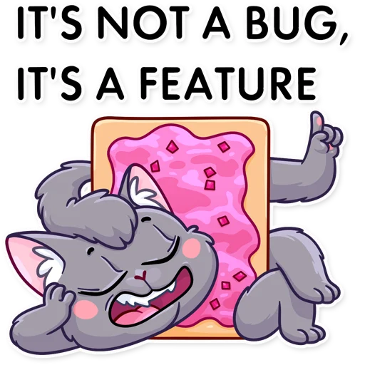
На этом всё!
LESSON 26

